Slide 1
おうぎ形
本時の目標
おうぎ形の図形の意味とその性質を理解する。

Slide 2
おうぎ形
中心角
O

Slide 3
おうぎ形
中心角
O

Slide 4
中心角が60°のおうぎ形をかきなさい。
60°
O

Slide 5
A
B
O
C
半径と中心角が等しいおうぎ形の弧の長さや面積は等しい。
D

Slide 6
1つの円で、等しい中心角に対する弧の両端を結んだ弦の長さが等しいことを説明しなさい。
A
B
O
C
D

Slide 7
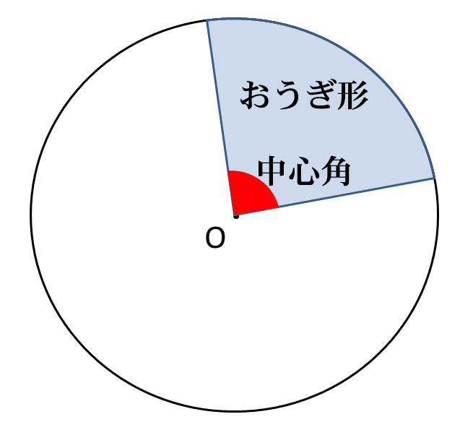
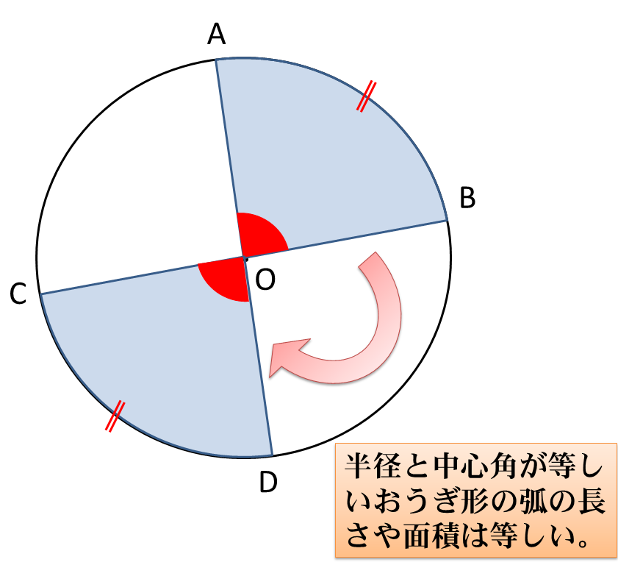
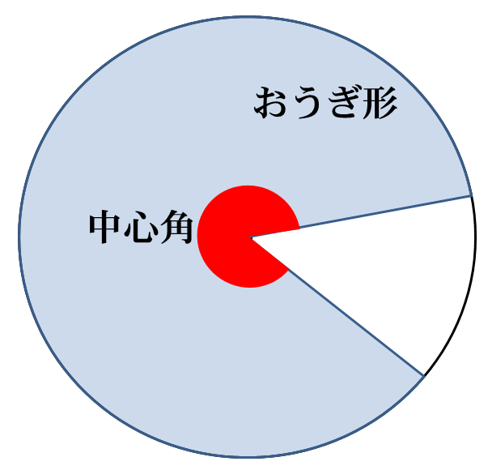
おうぎ形の性質

